Slide 1
Bài thuyết trình giữa kỳ môn Nhập môn trí tuệ nhân tạo
Nhóm 8:
Mã Trường Quang – 52100925
Huỳnh Tấn Đạt – 52200152
Lê Như Đạt – 52200160
Ngô Đức Anh Tuấn - 51800951

Slide 2
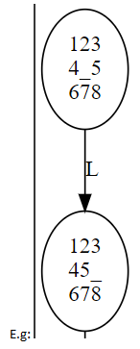
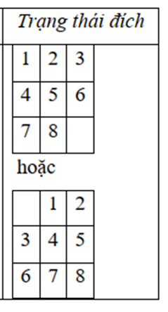
Câu 1. 8-Puzzle
Biểu diễn bài toán trong không gian trạng thái:
Initial state: user’s input
Actions: the possible actions available (L, R, U, D)
Transition model: what each action does
Successor: a state reachable from a given state by a single action (các nước đi hợp lệ mà trạng thái cha có thể đi)
Total_cost: len(node) in explored set
Goal_Test:

Slide 3
Câu 1. 8-Puzzle (mã giả BFS)
• BFS( graph, start_node):
create an empty queue Q
Create a set visited to keep track of visited nodes
create a set infrontier to know if nodes were into frontier or no
enqueue start_node into Q
add start_node to visited set
while Q is not empty
current_node = dequeue from Q
visit current_node for each successor of current_node:
if successor is not in visited set:
if successor is a goal:
return successor
if successor not in frontier:
Add neighbor to visited set
enqueue neighbor into Q

Slide 4
Câu 1. 8-Puzzle (BFS)
123
4_5
678
123
45_
678
123
458
67_
123
458
6_7
123
458
_67
L
U
R
R
D
123
56_
478
123
568
47_
123
568
4_7
123
5_8
467
123
_58
467
D
L
U
L
R
123
5_6
478
123
_56
478
123
456
_78
123
456
7_8
123
456
78_
R
U
L
L

Slide 5
Câu 1. 8-Puzzle (mã giả A*)
function A-STAR-SEARCH(problem) returns a solution or failure
node ← a node with STATE = problem.INITIAL-STATE
path ← save the path from start state to goal
frontier ← a priority queue with node as the only element, ordered by f(n) = g(n) + h(n)
explored ← an empty set
parent ← trace the path from start state to goal
loop do
if EMPTY?(frontier) then return failure
node ← POP(frontier)
if problem.GOAL-TEST(node.STATE) then return SOLUTION(node)
add node.STATE to explored
for each action in problem.ACTIONS(node.STATE) do
child ← CHILD-NODE(problem, node, action)
if child.STATE is not in explored or frontier then
frontier ← INSERT(child, frontier)
update parent for CHILD-NODE

Slide 6
Câu 1. 8-Puzzle (A* )
123
458
67_
123
458
6_7
123
458
_67
123
45_
678
R
R
U
D
123
56_
478
123
568
47_
123
568
4_7
123
5_8
467
123
_58
467
D
L
U
L
R
123
5_6
478
123
_56
478
123
456
_78
123
456
7_8
123
456
78_
R
U
L
L

Slide 7
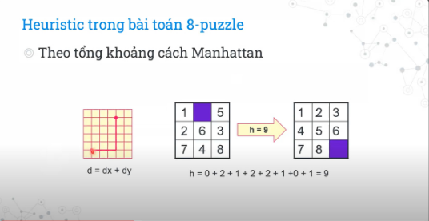
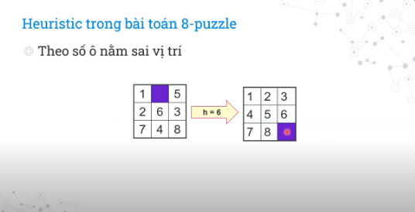
Câu 1. 8-Puzzle (A*)
Hàm heuristic đề xuất:

Slide 8
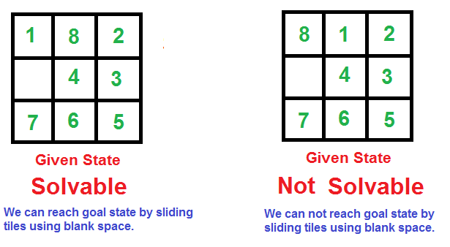

How to check if an instance of 8 puzzle is solvable?
simple rule to check if a 8 puzzle is solvable.
It is not possible to solve an instance of 8 puzzle if number of inversions is odd in the input state.
What is inversion?
Một cặp ô tạo thành một sự đảo ngược nếu các giá trị trên các ô đó được sắp xếp theo thứ tự ngược lại so với vị trí mục tiêu của chúng. Ví dụ, trạng thái bắt đầu của trò chơi 8 ô dưới đây có hai sự đảo ngược, (8, 6) và (8, 7)
$$\begin{matrix}1 & 2 & 3 \\ 4 & _ & 5 \\ 8 & 6 & 7\end{matrix}$$

Slide 9
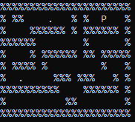
Câu 2. pacman
Mục tiêu: giúp pacman ăn hết các điểm mồi trong bản đồ và đi qua bốn góc của bản đồ theo thứ tự bất kỳ
Trong đó:
% là vật cản, không thể qua
P là pacman
. là vị trí điểm mồi

Slide 10
Câu 2. pacman
Ý tưởng xây dựng cấu trúc giải bài toán, gồm 4 file chính:
fringes.py: định nghĩa các tài nguyên giải bài toán như Queue, Stack, Node
searchAgents.py: định nghĩa các thuật toán tìm kiếm cho bài toán
problems.py: định nghĩa class problems để giải quyết bài toán
pacman.py: main

Slide 11
Câu 2. pacman
Class problems trong file problems.py với các thuộc tính InitialState, GoalList và các hàm để giải quyết bài toán readMaze, PathCost, getSuccessor, …

Slide 12
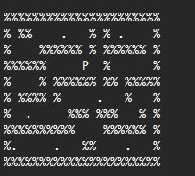
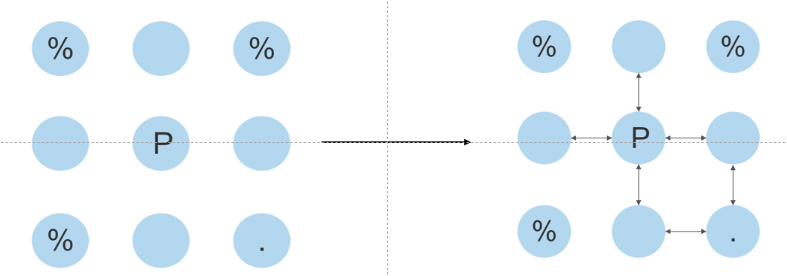
Câu 2. pacman
Tiền xử lý:
Đọc file mê cung( .lay), có định dạng:
Tạo node cho mỗi vị trí và link chúng lại:

Slide 13
Câu 2. pacman
Tiền xử lý:
Tìm Initial State và Goal List từ Node List:
#Tìm Initial State:
For i to len( NodeList): // theo hàng
For j to len( NodeList[i]): // theo cột
if NodeList[i][j] == ‘p’:
InitialState = NodeList[i][j]
return None
#Tìm Goal List:
For i to len( NodeList): // theo hàng
For j to len( NodeList[i]): // theo cột
if NodeList[i][j] == ‘.’:
GoalList.append(NodeList[i][j].Pos )

Slide 14
Câu 2. pacman
Cuối cùng ta có một class problems với InitialState và GoalList tìm được từ file maze đầu vào sau đó dùng các thuật toán tìm kiếm( UCS, ASTAR) để tìm đường đi cho pacman.

Slide 15
Câu 2. pacman (mã giả UCS)
visited, pqueue = set(), Queue()
Pqueue.add(((problem.InitialState, []),0))
while not pqueue.isEmpty():
(curPos,actions), cost = pqueue.remove()
if curPos not in visited:
visited.add(curPos)
flag = problem.goalTest(curPos)
if flag > 0:
return actions + [‘Stop’]
elif flag < 0:
visited, pqueue = set(), Queue()
pqueue.add(((curPos, actions,0))
else:
successors = problem.setSuccessors(curPos)
for nPos, d in successors:
nActions, ncost = actions + [d], cost + 1
pqueue.add(((nPos, nActions), ncost))
return actions

Slide 16
Câu 2. pacman (mã giả A*)
Pq = PriorityQueue () ,Visited = []
Pq.add ((0,problem.InitialState,[])) // (w,Node, actions)
While(Pq is not empty):
Visited.apped((curNode, actions))
goalTest = 0 return actions + [‘Stop’]
goal Test < 0
Visited.clear(), Pq.clear(), Pq.add (0, curNode, actions)
else:
for d, nNode in successor:
already_explored = False
if successor in visited: already_explored = True
if not already_explored:
nActions = actions + [d]
w = len(actions) + Heuristic(nNode)
Pq.add ((w, nNode, actions))
Visited.apped (( nNode, len(actions)))

Slide 17
Câu 2. pacman (A*)
Với thuật toán A*, tạo hàm heuristic dựa trên khoảng cách Manhattan như sau:
Def manhattanDistance(Pos, Goal):
minHeuristic = 999999
for g in Goal:
h = abs( Pos[0] – g[0]) + abs( Pos[1] – g[1])
if h < minHeuristic = h
return minHeuristic
Tính admissibility: hàm Manhattan Distance giữa hai điểm trên dưới ô vuông là tổng của sự chênh lệch giữa các thành phần x và y của hai điểm. Do đó nó không bao giờ vượt quá chi phí thực tế nếu chỉ di chuyển theo hướng ngang hoặc dọc.
Tính consistency: thể hiện ở việc khi chúng ta di chuyển giữa các ô liên tiếp thì giá trị chênh lệch Manhattan Distance giữa các ô đó không bị giảm đi.

Slide 18
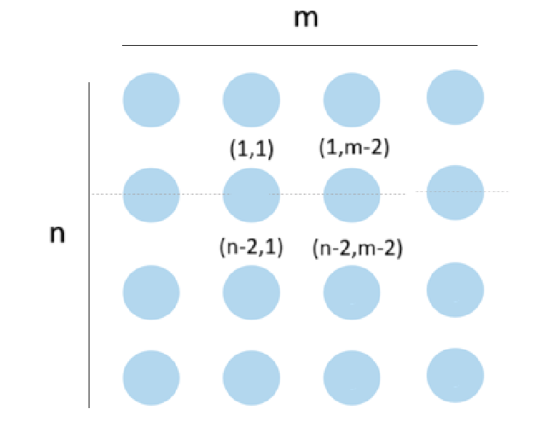
Câu 2. pacman
Xác định 4 góc của ma trận:
Với ma trận có n dòng m cột đều lớn hơn 2( ma trận có vách), ta có thể xác định index 4 góc của ma trận( bỏ thành ma trận) như sau:
So đó kiểm tra nếu chúng là vị trí trống(“ “) thì thêm vào GoalList. Do nếu bằng “%” thì không thể đi qua, còn bằng “P” hoặc “.” chắc chắn sẽ đi qua.

Slide 19
Phân công công việc
Họ và tên | MSSV | Email | Phần phụ trách | Mức độ hoàn thành
Mã Trường Quang | 52100925 | Matruongquang1@gmail.com | Pacman(70%) | 100%
Huỳnh Tấn Đạt | 52200152 | huynhtandat184@gmail.com | 8-Puzzle (BFS) | 90%
Lê Như Đạt | 52200160 | lenhudat181104@gmail.com | 8-Puzzle (A*) | 100%
Ngô Đức Anh Tuấn | 51800951 | anhtuan.11020@gmail.com | Pacman(30%), soạn slide | 90%

Slide 20
Tài liệu tham khảo
geeksforgeeks.org. “How to check if an instance of 8 puzzle solvable”. Available: https://www.geeksforgeeks.org/check-instance-8-puzzle-solvable/, 26/7/2022, [Đã truy cập: 13/3/2024]
youtube.com. “Solvability of N puzzle problem”. Available: https://www.youtube.com/watch?v=bhmCmbj9VAg&t=326s/, [Đã truy cập: 13/3/2024]
https://colab.research.google.com/drive/1FZSectdg6fQ-0GW7XNZXcMuuHyyQ6dSU?authuser=1

Slide 21
Thank you

